Slide 1


Slide 2

মোঃ আবু সায়েম
সহকারী শিক্ষক
দড়িগাঁও সরকারি প্রাথমিক বিদ্যালয়
কুলিয়ারচর,কিশোরগঞ্জ।

Slide 3

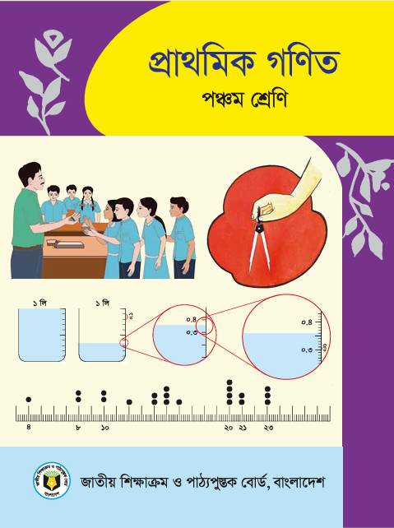
বিষয়ঃ প্রাথমিক গণিত
শ্রেণিঃ ৫ম
আজকের পাঠঃ সাধারণ ভগ্নাংশ(অধ্যায় ৪)
পাঠ্যাংশঃদেখি পারি কিনা
সময়ঃ ৪০ মিনিট

Slide 4
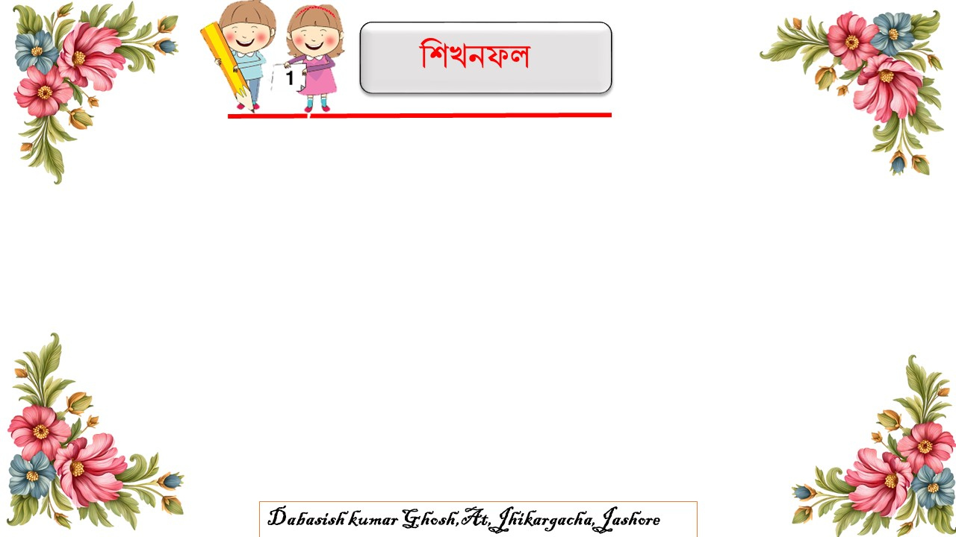
শিখনফল
৩.২.৪অসমহরবিশিষ্ট দুইটি ভগ্নাশের তুলনা করতে পারবে।
৩.৪.১অসমহরবিশিষ্ট একাধিক ভগ্নাংশের যোগ করতে পারবে।
৩.৪.২অসমহরবিশিষ্ট দুইটি ভগ্নাংশের বিয়োগ করতে পারবে।
৩.৪.৩দৈনন্দিন জীবনে ভগ্নাংশ সংক্রান্ত সমস্যা সমাধান করে সমাধানের যৌক্তিকতা ব্যাখ্যা করতে পারবে।

Slide 5

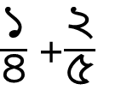
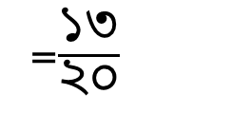
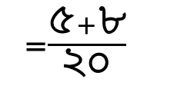
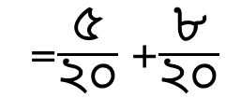
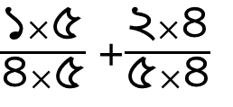
যোগ করিঃ
$\frac{১}{৪}$ +$\frac{২}{৫}$
এখানে ৪ ও ৫ এর লসাগু ২০
$\frac{১×৫}{৪×৫}$ +$\frac{২×৪}{৫×৪}$
=$\frac{৫}{২০}$ +$\frac{৮}{২০}$
=$\frac{৫+৮}{২০}$
=$\frac{১৩}{২০}$

Slide 6
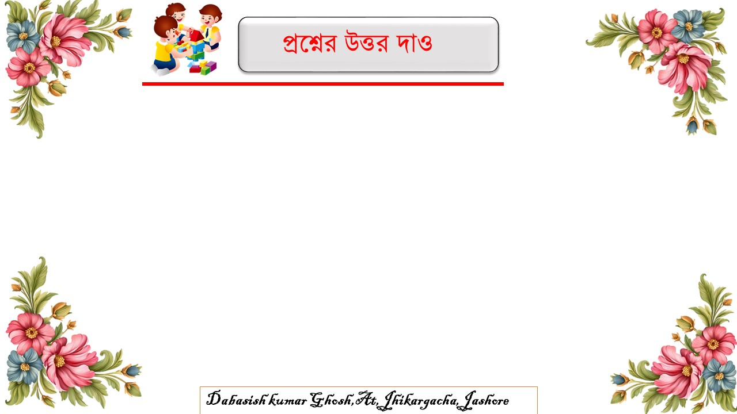
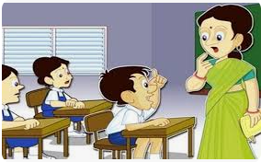
সমহর বিশিষ্ট ভগ্নাংশে প্রকাশ করে তারপর বিয়োগ করবো।
তুমি বলো!
ঠিক বলেছো!

Slide 7
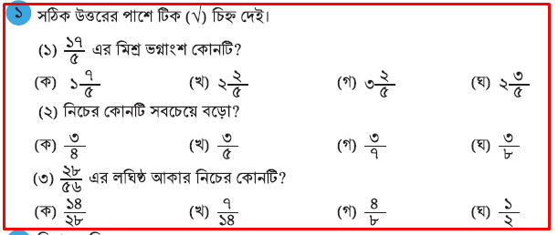
√
√
√

Slide 8


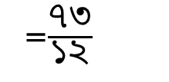
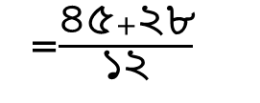
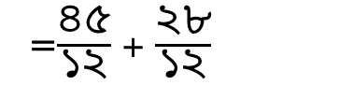
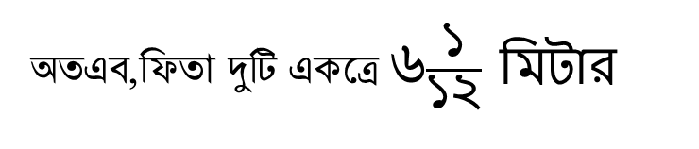
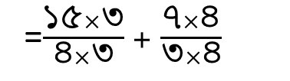
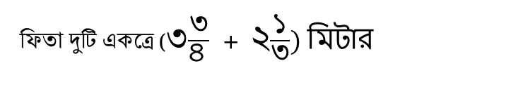
ফিতা দুটি একত্রে (৩$\frac{৩}{৪ }$ + ২$\frac{১}{৩}) মিটার$
ফিতা দুটি একত্রে =($\frac{১৫}{৪ }$ + $\frac{৭}{৩}) মিটার$
এখানে ৪ ও ৩ এর লসাগু ১২ ।
=$\frac{১৫×৩}{৪×৩}$ + $\frac{৭×৪}{৩×৪}$
=$\frac{৪৫}{১২}$ + $\frac{২৮}{১২}$
=$\frac{৪৫+২৮}{১২}$
=$\frac{৭৩}{১২}$
অতএব,ফিতা দুটি একত্রে ৬$\frac{১}{১২} মিটার$

Slide 9



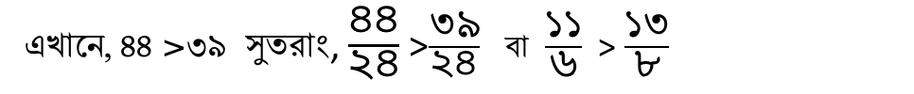



গীতার আছে $\frac{১১}{৬ }$লিটার, মামুনের আছে $\frac{১৩}{৮ }$ লিটার
এখানে ,হরগুলোর লসাগুঃ ২৪
প্রথম ভগ্নাংশের হর ৬, ২৪÷৬=৪, $\frac{১১}{৬}$ =$\frac{১১×৪}{৬×৪}$ = $\frac{৪৪}{২৪}$
দ্বিতীয় ভগ্নাংশের হর ৮, ২৪÷৮=৩, $\frac{১৩}{৮}$ =$\frac{১৩×৩}{৮×৩}$ = $\frac{৩৯}{২৪}$
এখানে, ৪৪ >৩৯ সুতরাং, $\frac{৪৪}{২৪}$ >$\frac{৩৯}{২৪}$ বা $\frac{১১}{৬}$ > $\frac{১৩}{৮}$
অতএব গীতার জুসের পরিমাণ বেশি।
বেশি ( $\frac{৪৪}{২৪}$ - -$\frac{৩৯}{২৪}$ ) লিটার = $\frac{৪৪−৩৯}{২৪}$ লিটার =$\frac{৫}{২৪}$ লিটার

Slide 10
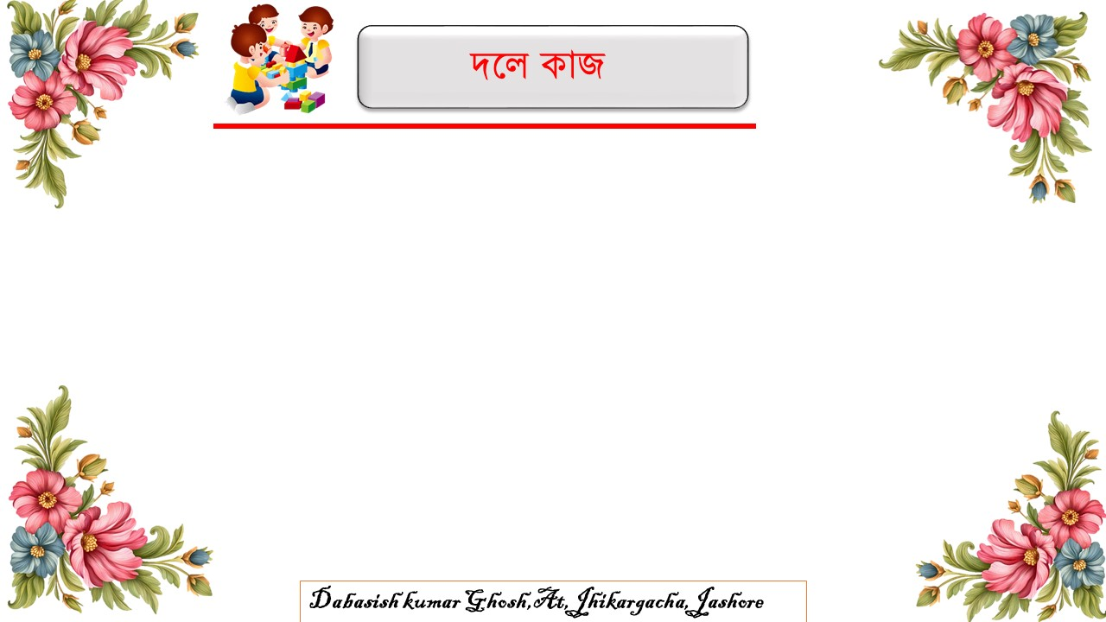
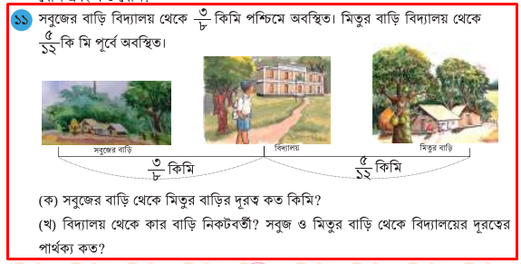

Slide 11
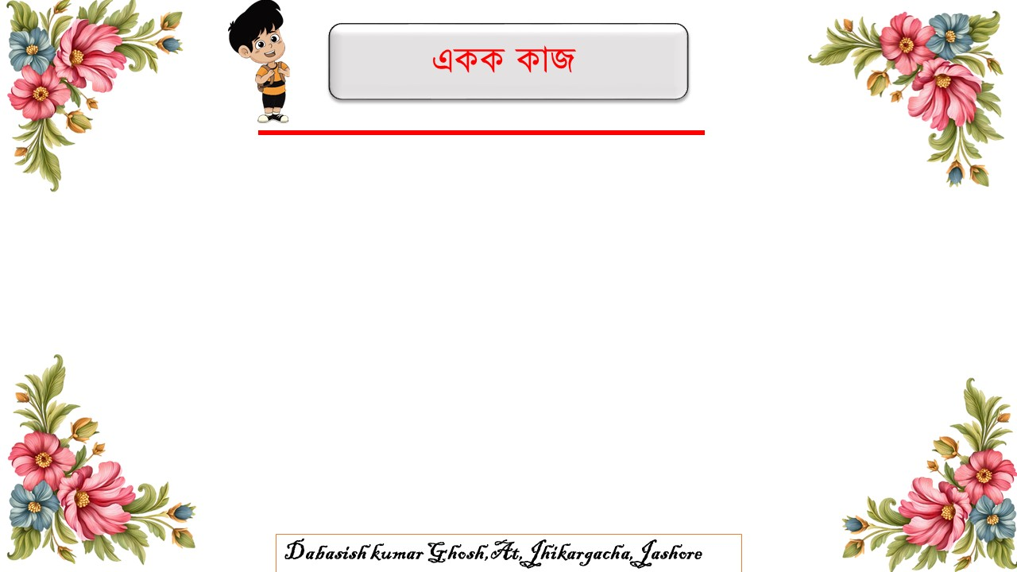

Slide 12
মূল্যায়ন

Slide 13

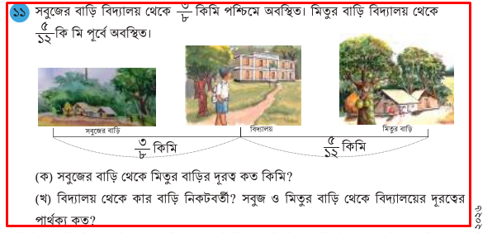

Slide 14
